Slide 1
Практическое применение законов отражения и преломления света 11 класс
Автор: Гришина Людмила Ивановна
Преподаватель физики и математики высшей квалификационной категории ГБОУ НПО ПУ-98 МО

Slide 2
Содержание
1
Геометрическая оптика
2
Применение прямолинейности распространения света
4
5
6
7
8
Применение закона отражения света
3
Применение закона преломления света
Применение полного отражения света
Миражи
Тест
Подведение итогов урока

Slide 3
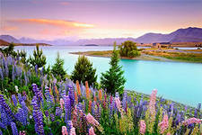
Эпиграф
Чудный дар природы вечной,
Дар бесценный и святой,
В нем источник бесконечный
Наслажденье красотой:
Небо, солнце, звезд сиянье,
Море в блеске голубом –
Всю картину мирозданья
Мы лишь в свете познаем.
И.А.Бунин

Slide 4
Геометрическая оптика
1. Прямолинейное распространение света
2. Закон отражения
3. Закон преломления

Slide 5
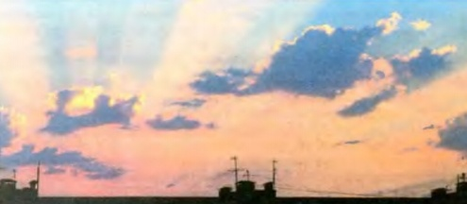
Закон прямолинейного распространения света
В однородной среде
свет распространяется прямолинейно.
Или в однородной
среде световые лучи
представляют собой
прямые.
В пасмурные дни сквозь разрывы туч пробиваются пучки солнечного света

Slide 6
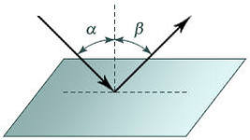
Закон отражения
- Падающий луч, отраженный луч и перпендикуляр к границе раздела двух сред, восстановленный в точке падения луча, лежат в одной плоскости;
- Угол отражения β
равен углу падения α.

Slide 7
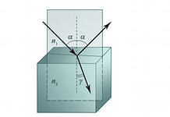
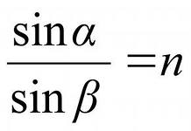
Закон преломления
Падающий луч, преломленный луч и перпендикуляр к границе раздела двух сред, восставленный в точке падения луча, лежат в одной плоскости;
n – относительный показатель преломления второй среды относительно первой:
Преломление света – это изменение направления луча света при пересечении границы между средами.

Slide 8
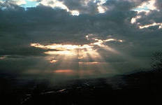
Вопросы для повторения
1. Как распространяется свет в однородной среде?
2.Что такое луч?
3. Скорость света в воздухе?
4. Изменяется ли скорость света в воде?

Slide 9
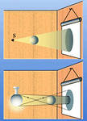
Применение прямолинейности распространения света
Прямолинейностью распространения света объясняется образование тени и полутени.
При малых размерах источника получается только тень.
При больших размерах источника света создаются нерезкие тени (тень и полутень).

Slide 10
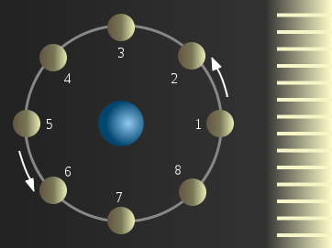
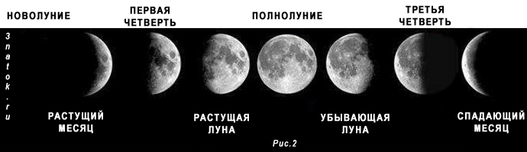
Применение прямолинейности распространения света
Луна по своему пути
вокруг Земли освещается Солнцем, она сама не светится.
1. новолуние,
3. первая четверть,
5. полнолуние,
7. последняя четверть.

Slide 11
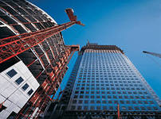
Применение прямолинейности распространения света
В строительстве

Slide 12
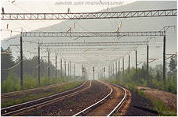
Применение прямолинейности распространения света
В строительстве дорог

Slide 13
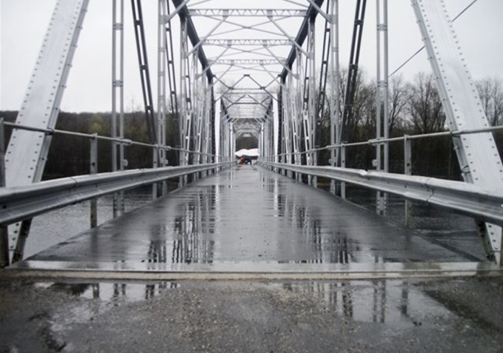
Применение прямолинейности распространения света
В строительстве мостов

Slide 14
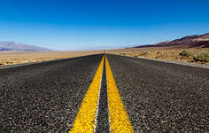
Применение прямолинейности распространения света
На каком свойстве света основано провешивание столбов, установка станков, столов в один ряд, разметка дороги и т.д.( Слово «провешивание» значит вешки, колышки, прутья)?

Slide 15
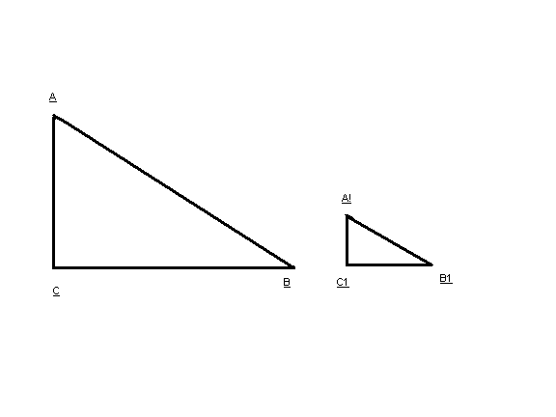
Задача №1352 (Д) Длина тени от Останкинской телевизионной башни, освещенной солнцем, в некоторый момент времени оказалась равной 600м; длина тени от человека высотой 1,75 м в тот же момент времени была равна 2 м. Какова высота башни.
Дано:
СВ=600 м
А₁С₁ = 1,75 м
В₁С₁ =2 м
Найти АС
Решение.
АВС ~ А₁В₁С₁
АС : ВС=А₁С₁ :В₁С₁
АС= (АС · А₁С₁ ) : В₁С₁
АС = (600 · 1,75 ) : 2 = 525 м
Ответ: 525 м

Slide 16
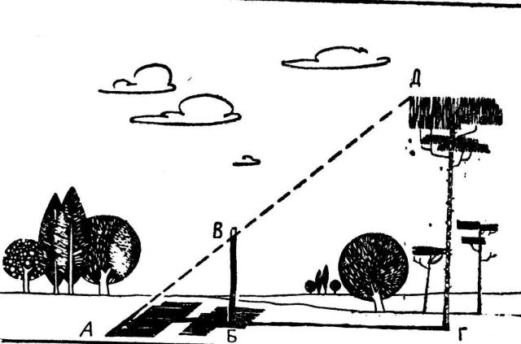
Применение прямолинейности распространения света
Вывод:
По этому принципу можно определить высоту недоступного предмета:
– высоту дома;
– высоту отвесной скалы;
– высоту высокого дерева.

Slide 17
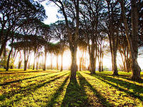
Вопросы для повторения
1. В какую погоду образуется тень?
2. От чего зависят размеры тени?
3.Когда тень одного и того же предмета короче?

Slide 18
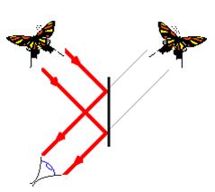
Применение закона отражения
Изображение в плоском зеркале симметричное, мнимое

Slide 19
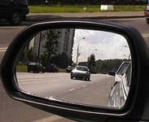
Применение закона отражения
Зеркала заднего вида в автомобилях. Получаемые при этом изображения являются уменьшенными , мнимыми (виртуальными).

Slide 20
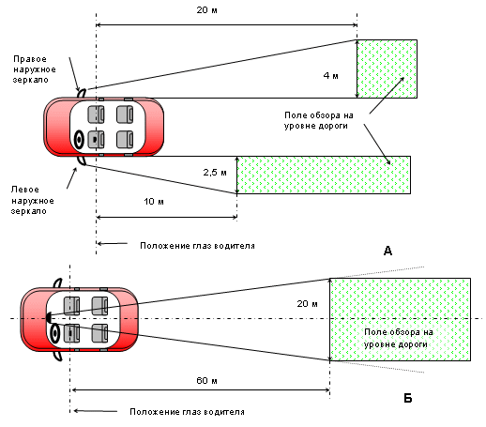
Поле зрения водителя при пользовании внутренним и наружными зеркалами заднего вида

Slide 21
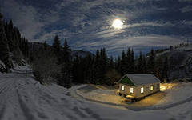
Применение закона отражения
1. Полезна ли рыбам серебристая окраска?
2. Зимой, когда земля покрыта снегом, лунные ночи бывают светлее, чем летом. Почему?

Slide 22
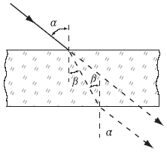
Применение закона преломления
Ход лучей в стеклянной пластинке

Slide 23
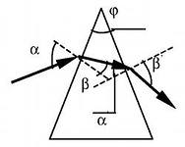
Применение закона преломления
Ход лучей в треугольной призме

Slide 24
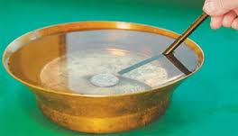
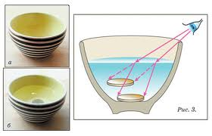
Применение закона преломления
Опыт
На дно, стоящей перед учащимися чашки положить монетку так. чтобы она не была видна учащемуся. Попросить его не поворачивая головы, налить в чашку воды, то монетка «всплывёт». Если из чашки спринцовкой удалить воду, то дно с монеткой опять «опустится».

Slide 25
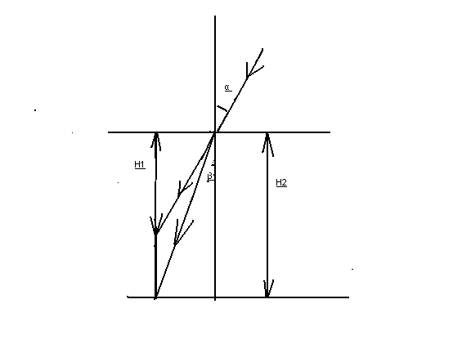
Задача. Истинная глубина участка водоёма равна 2 метра. Какова кажущая глубина для человека, смотрящего на дно под углом 60°к поверхности воды. Показатель преломления воды равен 1,33.
Дано:
Н ₁=2
n =1,33
α = 30°
--------------
Н₂ =?
Решение
sin α : sin β = n
sin β = sin α : n = sin 30° : 1,33 = 0,38
β = 23°
АВ= Н₁tg = 2· 0,42 = 0,84 м
Н₂ = АВ· tg60° = 0,84·1,7 = 1,4 м
Ответ: Н₂ = 1,4 м

Slide 26
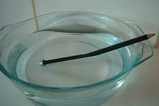
Применение закона преломления
Вывод
Преломление словно поднимает все погруженные в воду предметы выше истинного их положения. Дно пруда, речки , водоема представляется глазу приподнятым почти на третью часть глубины.

Slide 27
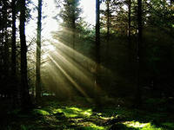
Вопросы для повторения
1. Почему мы видим лучи Солнца?
2. Почему космическое пространство темное?
3. Луна сама не излучает свет. Так почему мы ее видим?

Slide 28
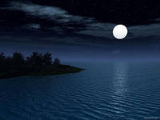
Проверь себя
1.Свет отражается от частичек пыли, капелек воды, находящихся в воздухе.
2. Там нет ничего: ни пыли, ни капелек воды, которые отражали бы свет.
3. Она отражает солнечный свет.

Slide 29
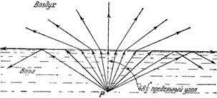
Полное внутреннее отражение
Полное внутренне отражение происходит в том случае, когда свет падает на границу между оптически более плотной средой и менее плотной средой.

Slide 30
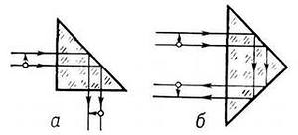
Применение внутреннего отражения
а) поворотные линзы
б) оборотные линзы

Slide 31
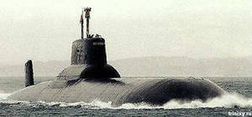
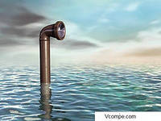
Применение внутреннего отражения
Перископ является обязательным прибором любой подводной лодки.

Slide 32
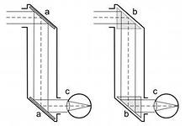
Применение внутреннего отражения
Устройство перископа:
Два плоских зеркала;
Две угловые поворотные призмы
Вопрос. Почему оборотные и поворотные призмы лучше применять, чем зеркала?

Slide 33
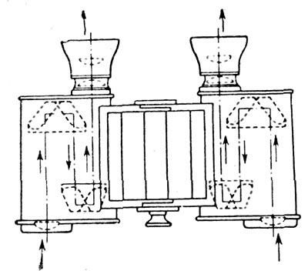
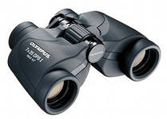
Применение внутреннего отражения
Ход лучей в призменном бинокле

Slide 34
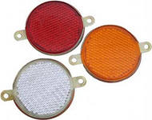
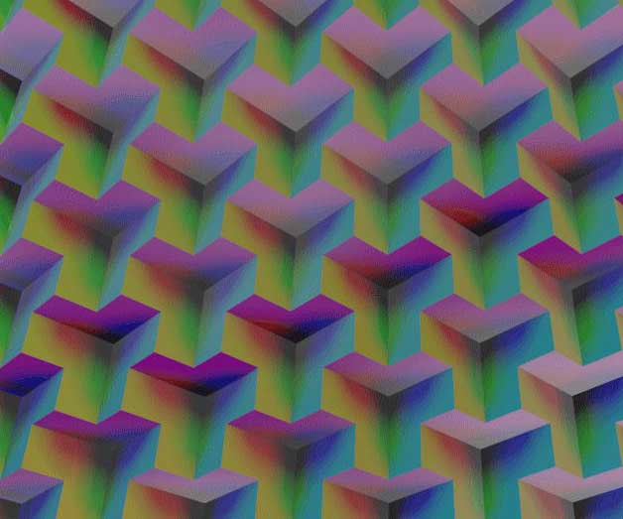
Применение внутреннего отражения
На транспорте применяется угловой отражатель – катафот, его укрепляют сзади – красный, впереди – белый, на спицах колес велосипеда – оранжевый

Slide 35
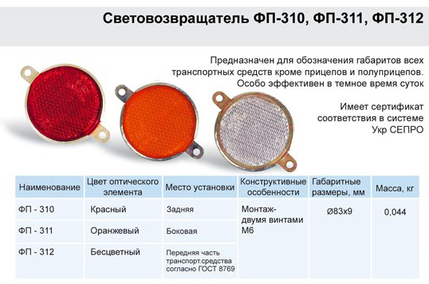
Катафот

Slide 36
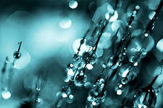
Вопросы для повторения
1.Почему оборотные и поворотные призмы лучше применять, чем зеркала?
2. Где применяется перископ?
3. Почему блестят капельки росы?
4. Почему блестят пузырьки воздуха в воде?

Slide 37
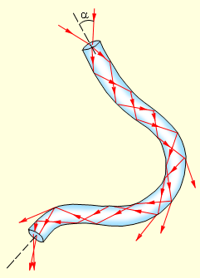
Волоконная оптика
На полном внутреннем отражении света основана волоконная оптика. Волокна бывают стеклянные и пластиковые. Диаметр их очень маленький- несколько микрометров. Пучок этих тонких волокон называется световодом.

Slide 38
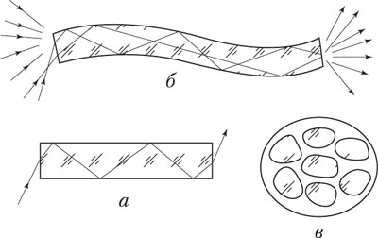
Волоконная оптика
Свет передвигается по световоду почти без потерь, даже если предать ему сложную форму. В нем происходит полное отражение света от внутренней поверхности стеклянного или прозрачного пластикового волокна.

Slide 39
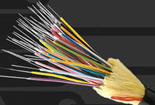
Волоконная оптика
Световоды находят применение для передачи сигналов в телефонной и других видах связи.

Slide 40
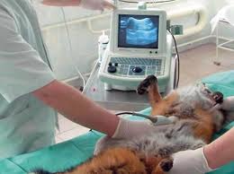
Волоконная оптика
Световоды применяются в медицине – передача четкого изображения. Вводя через пищевод «эндоскоп» врач получает возможность обследовать стенки желудка.

Slide 41
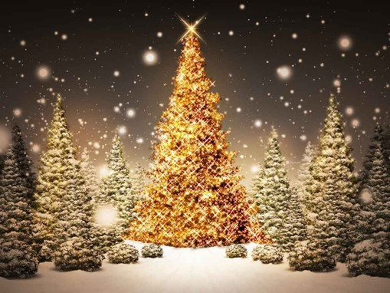
Волоконная оптика
Световады используется
в декоративных светильниках.

Slide 42
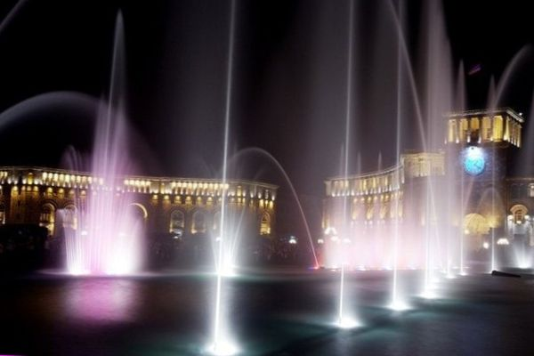
Волоконная оптика
Оптоволокно и светодиоды просты в монтаже. Такие светильники, как правило, гибкие и потому идеально подходят для подсветки водоемов сложной формы.

Slide 43
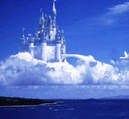
Миражи
Оптическое явление в ясной, спокойной атмосфере при различной нагретости отдельных ее слоев, состоящее в том, что невидимые, находящиеся за горизонтом предметы отражаются в преломленной форме в воздухе.

Slide 44
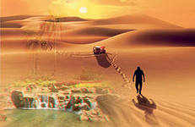
Миражи
Мираж в пустыне

Slide 45
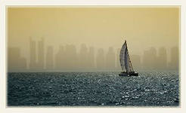
Миражи
На поверхности моря в жаркие дни моряки видят корабли, повисшие в воздухе, и даже предметы далеко за горизонтом.

Slide 46
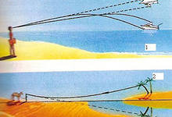
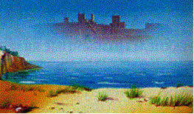
Миражи
Мираж многолик. Он может быть простым, сложным, верхним, нижним, боковым.
а) нижний мираж;
б) верхний мираж.

Slide 47
Тест
Выбери правильный ответ

Slide 48
1, Угол между падающим и плоскостью зеркала равен 30°.Чему равен угол отражения?
а) 30°;
б) 60°;
в) 15° ;
г) 90°.

Slide 49
2. Почему на транспорте световым сигналом опасности является красный цвет?
а) ассоциируется с цветом крови;
б) лучше бросается в глаза;
в) имеет самый малый показатель преломления;
г) имеет наименьшее рассеивание в воздухе.

Slide 50
3. Почему рабочие на стройке носят каски оранжевого цвета?
а) оранжевый цвет хорошо заметен на расстоянии;
б) мало изменяется во время непогоды;
в) имеет наименьшее рассеивание света;
г) согласно требованию безопасности труда.

Slide 51
4. Чем объяснить игру света в драгоценных камнях?
а) их грани тщательно шлифуются;
б)большим показателем преломления;
в) камень имеет форму правильного многогранника;
г) правильным расположением драгоценного камня по отношению к световым лучам.

Slide 52
5. Как изменится угол между падающим на плоское зеркало и отраженным лучами, если угол падения увеличить на 15°?
а) увеличится на 30°;
в) увеличится на 15°;
б) уменьшится на 30°;
г) угол не изменится

Slide 53
6. Какова скорость света в алмазе, если показатель преломления равен 2,4?
а) примерно 2000000 км/с;
б) 125000 км/с;
в) скорость света не зависит от среды, т.е. 300000 км/с ;
г) 720000 км/с.

Slide 54
Правильные ответы
1. б) 60°;
2. в) имеет самый малый показатель преломления;
3. в) имеет наименьшее рассеивание света;
4. б)большим показателем преломления;
5. а) увеличится на 30°;
6. б) 125000 км/с;

Slide 55
ИТОГИ УКОКА
1.Сколько правильных ответов вы получили?
2.Самая интересная информация на уроке.
4.Лучший докладчик.
3. Узнали ли вы что-то новое?

Slide 56
Спасибо за внимание!

